Slide 1

PROGRAMACIÓN AVANZADA
Clase#9

Slide 2
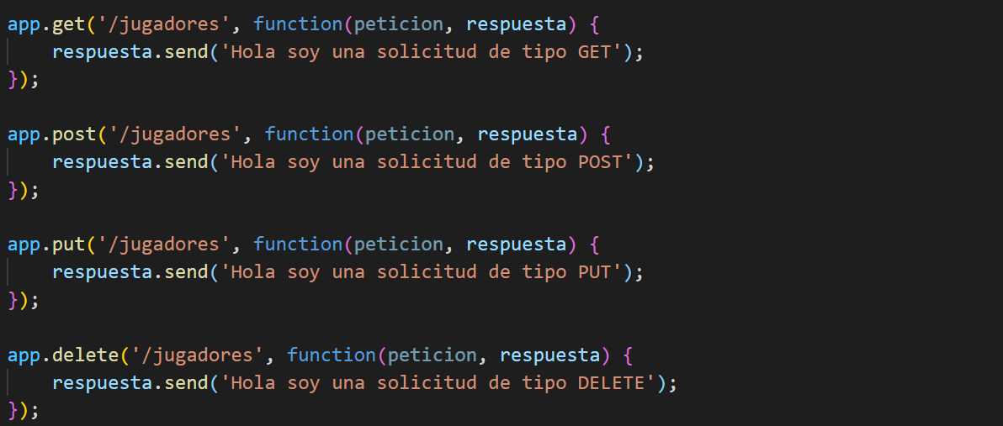

USO DE EXPRESS-METODOS HTTP
Continuando con el uso del paquete express, podemos codificar los 4 diferentes métodos HTTP para configurar nuestra API REST:

Slide 3
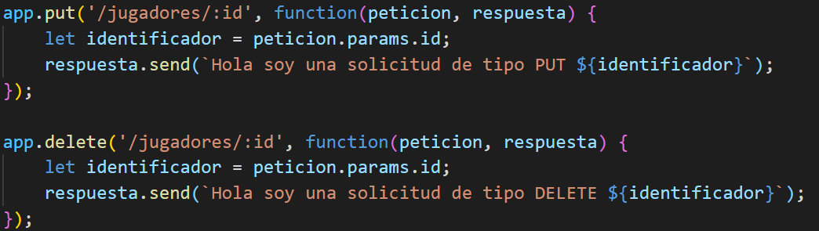
USO DE EXPRESS-ENVIO DE PARAMETROS POR URL
Podemos utilizar el atributo petición para obtener parámetros desde la url (utilizados comúnmente en operaciones de actualización y eliminación de registros):
PARAMETRO
Atributo params de la petición

Slide 4

USO DE EXPRESS-ENVIO DE PARAMETROS POR EL BODY
Capsula de memoria: En una petición HTTP de tipo POST el cliente envía datos hacia el servidor, para ello en el cuerpo de la petición se debe configuran estos datos en un formato, siendo uno de los más común el x-www-form-urlencoded
Datos en formato
x-www-form-urlencoded
"Content-Type": 'application/x-www-form-urlencoded'

Slide 5
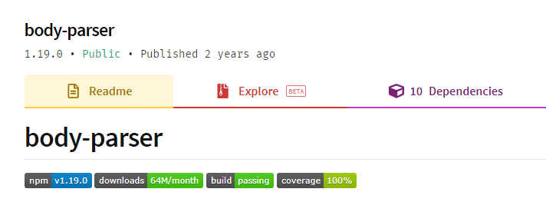

USO DE EXPRESS-PAQUETE BODY-PARSER
Body-parser es un paquete, que nos permitirá capturar parámetros que hayan sido enviados hacia el API REST en el body de la petición
Comando de instalación:

Slide 6
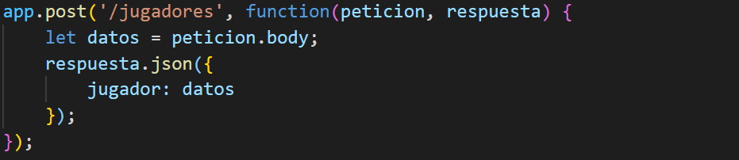
USO DE EXPRESS-PAQUETE BODY-PARSER
Una vez instalado el paquete podemos capturar información enviada por el cuerpo de la petición:
DATOS ENVIADOS

Slide 7
USO DE EXPRESS-CODIGOS DE RESPUESTA HTTP
El mensaje de respuesta que el servidor envía hacia el cliente puede configurar los siguientes códigos:
CODIGOS DE EXITO
200 | OK
201 | CREATED
202 | ACCEPTED
203 | NON-AUTHORITATIVE INFORMATION
204 | NO CONTENT
205 | RESET CONTENT
206 | PARTIAL CONTENT

Slide 8
USO DE EXPRESS-CODIGOS DE RESPUESTA HTTP
El mensaje de respuesta que el servidor envía hacia el cliente puede configurar los siguientes códigos:
CODIGOS DE REDIRECCIÓN
300 | MULTIPLE CHOICES
301 | MOVED PERMANENTLY
302 | FOUND
303 | SEE OTHER
304 | NOT MODIFIED
305 | USE PROXY
USO: El cliente ha de tomar una acción adicional para completar el request

Slide 9
USO DE EXPRESS-CODIGOS DE RESPUESTA HTTP
El mensaje de respuesta que el servidor envía hacia el cliente puede configurar los siguientes códigos:
CODIGOS DE REDIRECCIÓN
400 | BAD REQUEST
401 | UNAUTHORIZED
402 | PAYMENT REQUIRED
403 | FORBIDEN
404 | NOT FOUND
USO: ERROR DEL LADO DEL CLIENTE (EL SERVIDOR NO ENTIENDE LA PETICIÓN)

Slide 10
USO DE EXPRESS-CODIGOS DE RESPUESTA HTTP
El mensaje de respuesta que el servidor envía hacia el cliente puede configurar los siguientes códigos:
CODIGOS DE REDIRECCIÓN
500 | INTERNAL SERVER ERROR
501
502 | BAD GATEWAY
503 | SERVICE UNAVAILABLE
504 | GATEWAY TIMEOUT
USO: ERROR DEL LADO DEL SERVIDOR

Slide 11
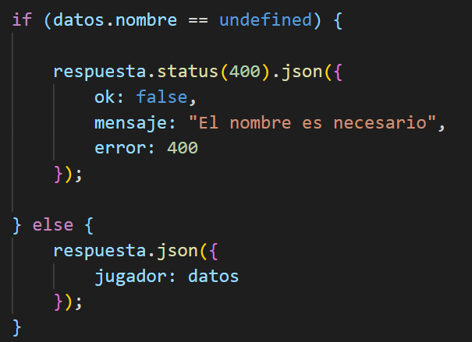
USO DE EXPRESS-CODIGOS DE RESPUESTA HTTP
Podemos utilizar el atributo status() del parámetro respuesta para controlar nuestras respuestas:

Slide 12

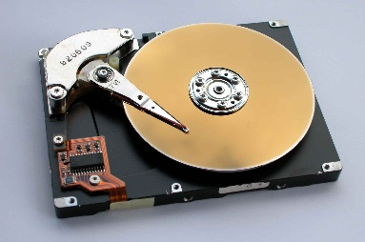


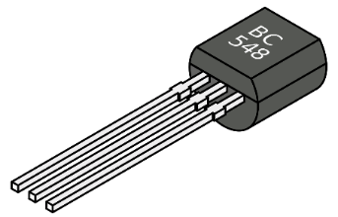

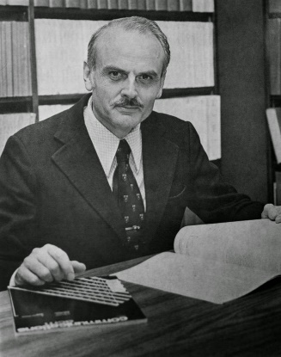

LA ERA DE LA INFORMACIÓN
El almacenamiento y consulta de información, siempre ha sido un factor determinante en cualquier proceso humano y en las últimas décadas, ha estado fuertemente ligado al desarrollo tecnológico, permitiendo la creación de sistemas robustos y eficientes para el manejo y procesamiento de datos.
246 a.c, Biblioteca de Alejandría
Década del 70, lenguaje de consulta SQL
1960, Discos duros magnéticos
1964, S.O SABRE
1947, Invención del transistor
2000-2010 (web 2.0)
1970, Edgar Frank Codd modelo relacional

Slide 13


BASES DE DATOS NoSQL
En esencia las BD NoSQL, son bases de datos no relacionales que basan su gestión en utilizar un lenguaje como JavaScript para gestionar colecciones de documentos que almacenan información en formatos de texto simple como JSON (objetos) :
SQL
NO SQL

Slide 14


BASES DE DATOS NoSQL
¿Cuándo utilizar una base de datos NoSQL?:
Rápido Crecimiento de mi app
Datos con estructuras variables
Información dinámica
Muchas consultas al mismo tiempo

Slide 15
BASES DE DATOS NoSQL
La estructura base de una BD no relacional puede representarse como:
BASES DE DATOS
COLECCIONES
DOCUMENTOS
{
CLAVE:VALOR
}

